Slide 1

프로젝트 설계
○ 개요
- Raspberry Pi 기반 블록체인 네트워크 구현 및 성능평가
○ 목적
- 블록체인 네트워크 이해
- 머클트리 적용
- 블록체인 네트워크 안정성 평가
○ 제약 사항
- 블록체인 네트워크는 Raspberry Pi 3 환경에서 동작

Slide 2
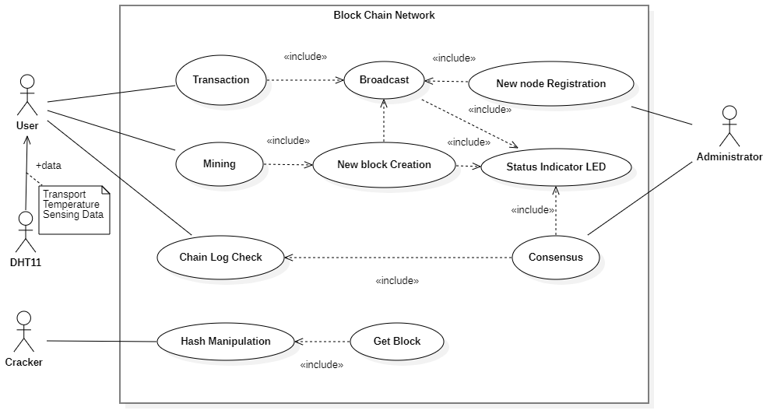
프로젝트 설계
Use Case Diagram
Actor | Description
User | 블록체인 연산 요청
Admin | 노드 등록, 감시
Cracker | 블록 해시 값 조작, Unconsistency 상황 조성
DHT 11 | 센서로부터 측정된 온도데이터 전송

Slide 3








프로젝트 설계
○ Network design
User
Express.get(port),post()
Port:3000
Port:3001
Port:3002
Sensor
HTTP
Port:3003
Port:3004
Admin
Cracker

Slide 4










프로젝트 설계
Blockchain structure
머클트리를 사용하여 트랜잭션 관리
블록 헤더에 머클루트 추가
머클루트 데이터를 조합하여 블록 해시 생성
Header
Header
Header
Hash of Previous Block
Hash of Previous Block
Hash of Previous Block
Hash of Current Block
Hash of Current Block
Hash of Current Block
Time Stamp
Nonce
Time Stamp
Nonce
Time Stamp
Nonce
Index
Merkel Root
Index
Merkel Root
Index
Merkel Root
$$H_{1, 2, 3, 4}$$
Body
Body
Body
$$H_{1, 2}$$
$$H_{3, 4}$$
Transaction Data
Transaction Data
Transaction Data
$$H_{1}$$
$$H_{2}$$
$$H_{3}$$
$$H_{4}$$
TX1
$$\text{TX}\text{2}$$
$\text{TX}$3
$\text{TX}$4
Merkle Tree

Slide 5
프로젝트 설계
합의 알고리즘
PoW방식 사용
Admin
Blockchain node
Block
REST API(GET)
consensus function
가장 긴 체인을 찾음
유효성 검사
블록 해시값 비교
트랜잭션 해시값 비교
(머클트리 탐색)
alt
“block has been changed”
메시지 전송
TRUE
FALSE
“block has been not changed”
메시지 전송
▲sequence diagram

Slide 6
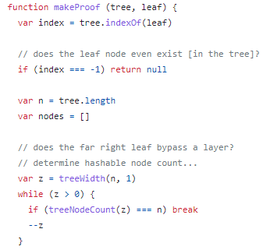
프로젝트 설계
○ 트랜잭션 검증 예시
- 머클 트리에서 주어진 leaf 노드의 머클 증명(Merkle Proof)을 생성
- leaf 노드의 데이터(트랜잭션)가 트리에 포함되어 있다는 것을 검증

Slide 7

프로젝트 설계
○ 블록체인 데이터 조작 모듈
- 해킹 API function을 추가
- 특정 노드로 해당 API 호출 시 무작위로 블록을 선택하여 블록 내 하나의 트랜잭션 변경
- 10초마다 한번씩 해킹 시도
- API가 호출 될 때 LED가 빨간색으로 점등
2
“chain” : [
{
“index”: random,
“hash” : 12ng
}
“Transactions”:[
{
“amount”: 300->5348607,
“sender”: “kim”,
“recipient”: “choi”,
}
]
1
Port:3000
Port:3001
Port:3002
:3000/manipulate
HTTP
Port:3003
Port:3004
Cracker
3
3-color LED

Slide 8
프로젝트 설계서
개발환경
H/W
S/W
Platform | Raspberry Pi3 Model B+
CPU | Broadcom BCM2837B0, ARM Cortex-A53 64-bit @ 1.4GHz 4 Core
Memory | 1GB SRAM
Storage | 16GB NAND Flash
Sensor | DHT11
Output | CNT1 3-Color LED
OS | Raspberry Pi OS Lite ARM64
Nodejs | 18.15.0
npm | 9.6.3
Express.js | 4.17.2
Vim | 9.0

Slide 9
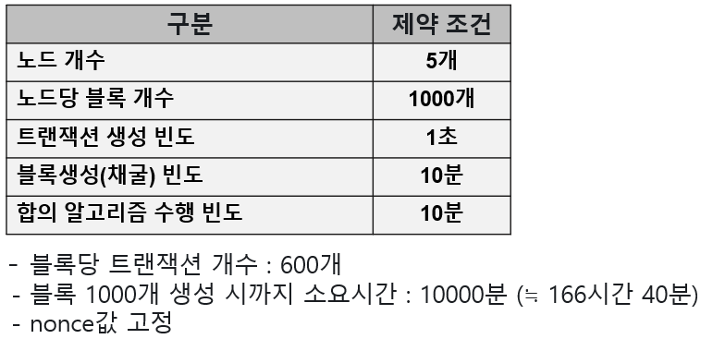
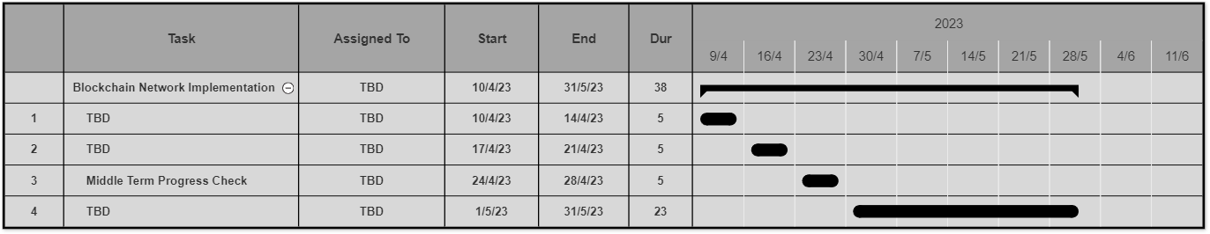
프로젝트 설계
○ 실험 환경설정
- 블록당 트랜잭션 개수 : 600개
- 블록 1000개 생성 시까지 소요시간 : 10000분 (≒ 166시간 40분)
- nonce값 고정
구분 | 제약 조건
노드 개수 | 5개
노드당 블록 개수 | 1000개
트랜잭션 생성 빈도 | 1초
블록생성(채굴) 빈도 | 10분
합의 알고리즘 수행 빈도 | 10분

Slide 10
프로젝트 설계
○ 성능평가 기준
- transaction 성공률(%)
- transaction 지연시간(msec.)
- resource 사용량(CPU, memory)
-CPU utilization(%)
-Memory usage(MB)
○ 기대 성능
- transaction 성공률: 99%
- transaction 지연시간 : 50msec

